Slide 1
MERILNE URE
Predmet: M4 – Obdelava gradiv

Slide 2
OPIS
Merilna ura je merilno orodje, z katerim merimo razliko v centričnosti valjastih površin.
Poznamo tudi ostale merilne ure, ki si jih lahko uporablja tudi za merjenje:
- Debelin
- Globin
- Utorov

Slide 3
MERILNA NAPAKA
Merilna napaka ali natančnost, je odstopek mere oziroma razlika dobljene mere od realne mere.
Velikost merilne napake, je odvisna od tovarniške napake, točnosti odčitavanja, temperature merjenca, temperatura prostora kjer se meri, natančnost merilca…

Slide 4
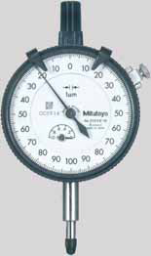
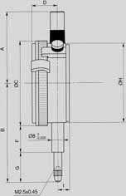
VRSTE MERILNIH UR
ANALOGNA MERILNA URA
Merilno območje: 1 mm
Mejna napaka: -
Cena: 80€

Slide 5
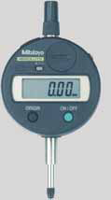
DIGITALNA MERILNA URA
Merilno območje: 12.7 mm
Mejna napaka: 0.03 mm
Cena: 130€

Slide 6
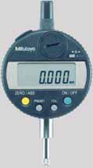
Merilno območje: 12 mm
Mejna napaka: 0.003 mm
Cena: 250€

Slide 7
DIGITALNA MERILNA URA Z
PODATKOVNIM IZHODOM
Merilno območje: 60 mm
Mejna napaka: 0.0025 mm
Cena: 600€
Pri vklopu nadzora tolerančnosti, se
pri prekoračitvi tolerančnih mej
zaslon samodejno preklopi iz
zelene osvetlitve na rdečo.

Slide 8
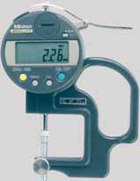
DIGITALNA MERILNA URA ZA MERJENJE DEBELIN
Merilno območje: 10 mm
Mejna napaka: 0.02 mm
Cena: 400€

Slide 9
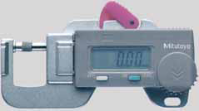
Merilno območje: 12 mm
Mejna napaka: 0.01 mm
Cena: 100€

Slide 10
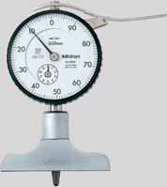
ANALOGNA MERILNA URA ZA MERJENJE DEBELIN Z GLOBINSKIM MOSTIČKOM
Merilno območje: 10 mm
Mejna napaka: /
Cena: 200€

Slide 11
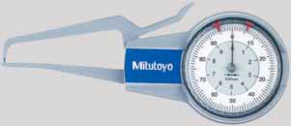
ANALOGNA MERILNA URA ZA MERJENJE UTOROV
Merilno območje: 10 mm
Mejna napaka: 0.02 mm
Cena: 420€

Slide 12
DIGITALNA MERILNA URA ZA MERJENJE UTOROV Z
PODATKOVNIM IZHODOM
Merilno območje: 30 mm
Mejna napaka: 0.01 mm
Cena: 430€

Slide 13
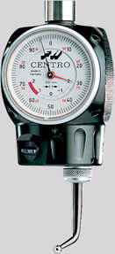
ANALOGNA MERILNA URA ZA NOTRANJE MERJENJE
Merilno območje: 3 - 125 mm
Mejna napaka: 0.003 mm
Cena: 340€

Slide 14
DRŽALO ZA MERILNE URE
Cena: 17€
Držalo 6x12x80mm, vpenjalna izvrtina 4mm in 8mm.

Slide 15
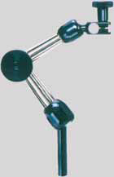
STOJALO ZA MERILNE URE
Cena: 85€

Slide 16
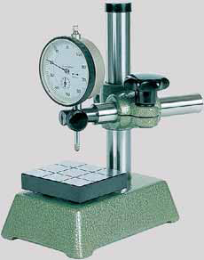
STOJALO ZA MERILNE URE Z HORIZONTALNO ROKO
Cena: 205€

Slide 17
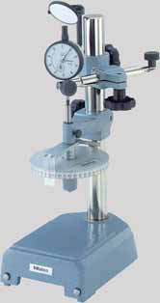
KONTROLNA NAPRAVA
Univerzalna merilna naprava za kontrolo vseh vrst merilnih ur in tipal.
Mejna napaka: 0.002 mm
Cena: 1.450€

Slide 18
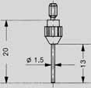
POSEBNI MERILNI NASTAVKI
Cena: 7.5€ - 17€

Slide 19
VIRI IN LITERATURA
http://www.stroji.com/katalogi/05_001.pdf

